Slide 1
复习与关联
图形的认识与测量

Slide 2
1. 通过整理和复习，对圆的知识进行系统性的回顾，初步养成
回顾与反思的良好学习习惯；
2. 在整理和复习的过程中，进一步理解圆的相关知识，培养
学生对知识进行整理的意识和能力，发展学生思维水平和
解决问题的能力；
3. 帮助学生积累数学活动经验，感受数学思想，同时感受到
数学与生活的密切联系。

Slide 3







确定位置 1
本学期我们学习了一些和图形相关的知识是什么？
分数乘法 16
分数除法 32
生活中的负数 44
圆 48
这节课一起来整理复习圆的知识。
体育中的数学 74
百分数 79
水是生命之源 101
复习与关联 108

Slide 4
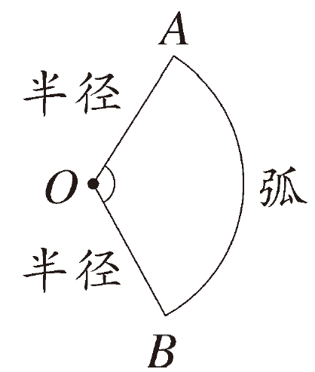
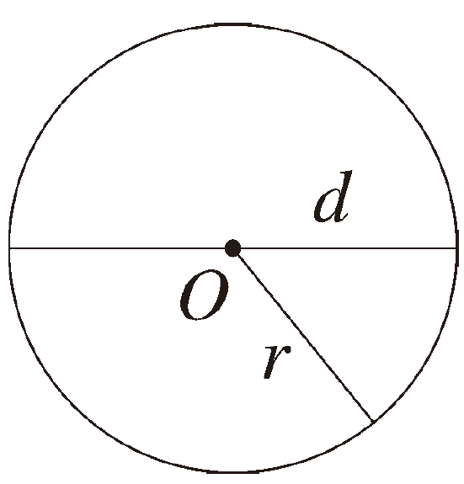
圆：“一中同长”
圆和扇形
的认识
扇形：一条弧和经过这条弧两端的两条半径所围成的图形
围成圆的曲线的长
圆的周长
计算公式的推导
C = 2πr，C = πd
圆
解决实际问题
圆所占平面的大小
等分成若干份，转化成近似的长方形
圆的面积
计算公式的推导
S = πr²
解决实际问题

Slide 5

这两种设计中正方形和圆面积之间有什么关系？
r
a
外方内圆
外圆内方
$$\frac{π}{4}$$
$$\frac{π}{2}$$
圆的面积是正方形面积的 。
圆的面积是正方形面积的 。

Slide 6

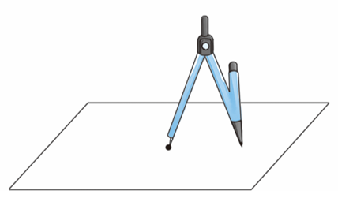
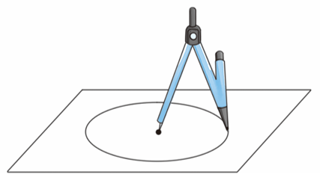
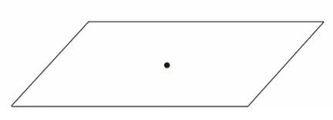
思 考
我们是怎样画圆的？用什么方法得到了圆的周长和面积？
圆，一中同长也。只要定好圆心和半径就可以画圆。
用圆规画圆的方法：

Slide 7
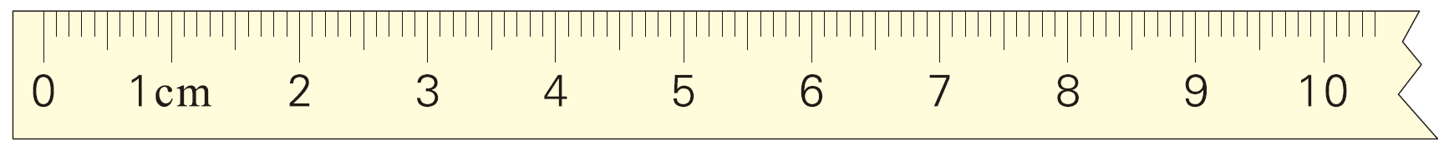
圆的周长：
A
方法一：滚动法。
① 起点 A 与 0 刻度对齐。
化曲为直
② 将圆形沿直尺滚动一圈。

Slide 8
圆的周长：
方法二：绕绳法。
① 在绳子相交处做上标记，分别记作点 A 和点 A′。
A
② 测量线段 AA′ 的长度，即圆形物体一周的长。
( A′ )
A
A′

Slide 9
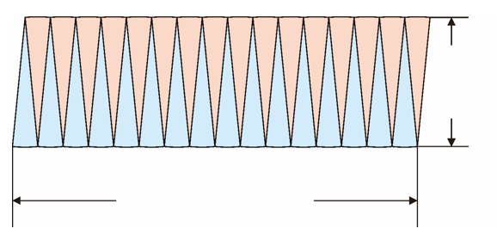
圆的面积：
转化
r
$$\frac{C}{2}\left(=πr\right)$$
S = πr²

Slide 10
有一个直角三角形塑料板和一个中间有圆孔的正方形塑料板，有关数据如下图 (单位: cm)，这个直角三角形塑料板能从正方形塑料板的圆孔中穿过去吗？请说明理由。
你们有什么方法可以解决这个问题?
5
2.8
3
4

Slide 11



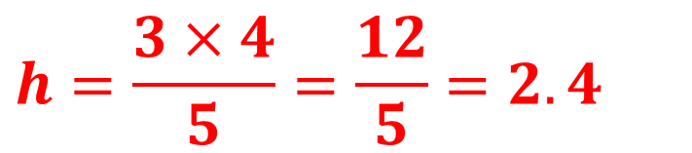
三边都大于直径，无法穿过去。
你认为谁的做法正确，动手试一试！
我先算出斜边上的高。
$$h=\frac{3×4}{5}=\frac{12}{5}=2.4$$
5
2.8
3
$$2.4<2.8$$
三角形可以穿过圆孔。
4

Slide 12
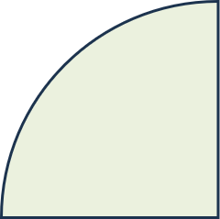

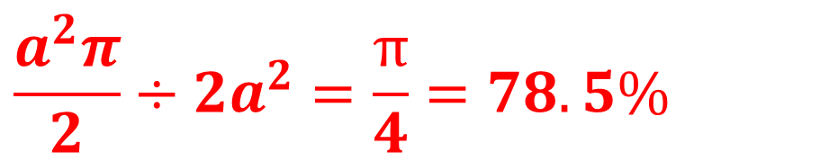
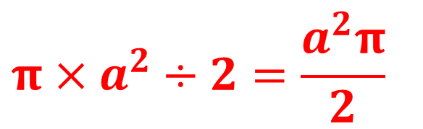
【选自教材第112页 练习十九 第10题】
1. 如下图，两个完全一样的正方形拼成一个长方形。涂色部分
面积占整个长方形面积的百分之多少？
用 a 表示正方形的边长。
a
长方形的面积: (a + a)×a ＝2a²
$$π×a^{2}÷2=\frac{a^{2}π}{2}$$
涂色部分的面积:
a
$$\frac{a^{2}π}{2}÷2a^{2}=\frac{π}{4}=78.5\%$$
a

Slide 13
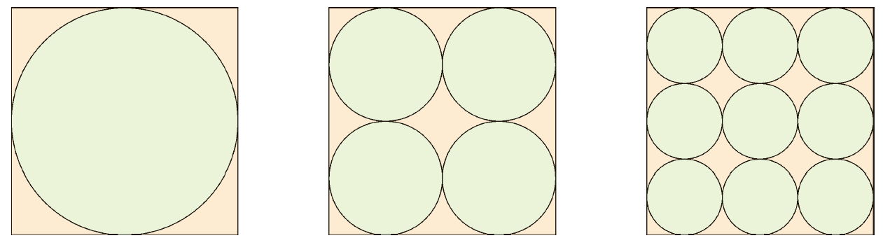
【选自教材第114页 练习十九 第15题】
2. 用三张同样大小的正方形铁皮（边长是 1.8 m），分别按
下面三种方式剪出不同规格的圆片。
正方形的边长 = 圆的直径
正方形的边长 = 圆的直径×2
正方形的边长=圆的直径×3

Slide 14
（1）三种圆片中每个的周长分别是多少？
左图：3.14×1.8 = 5.652（m）
中图：1.8÷2 = 0.9（m）
3.14×0.9 = 2.826（m）
右图：1.8÷3 = 0.6（m）
3.14×0.6 = 1.884（m）

Slide 15
（2）剪完后，哪张铁皮剩下的废料多？
正方形面积：1.8 ×1.8 ＝3.24 (m² )
左图：3.14×(1.8÷2)² = 2.5434（m²）
3.24－2.5434 = 0.6966（m²）
中图：3.14×(0.9÷2)² = 0.63585（m²）
3.24－0.63585×4 = 0.6966（m²）

Slide 16
（2）剪完后，哪张铁皮剩下的废料多？
右图：3.14×(0.6÷2)² = 0.2826（m²）
3.24－0.2826×9 = 0.6966（m²）
所以三张铁皮剩下的废料一样多。

Slide 17
（3）根据以上计算，你发现了什么？
发现: 按这三种方式剪完圆片后，三张铁皮剩下的废料同样多，这说明剪掉的圆的面积总和也是相等的。
照此推测，按这样的方式剪圆片，无论剪多大的圆片，剩下的废料总是不变的。

Slide 18
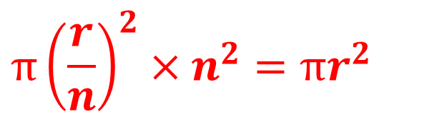
如果假设第一幅图中的圆半径为 r。
假设某种剪法中剪掉的小圆的半径为 $\frac{r}{n}$。
此时要剪掉 n² 个小圆，剪掉的小圆的总面积为
$${π\left(\frac{r}{n}\right)}^{2}×n^{2}=πr^{2}$$

Slide 19
同学们，今天的数学课你们有哪些收获呢？

